Slide 1
СОУ Таки Даскало-Битола
ИСТОРИЈА НА УМЕТНОСТ
четврта година,техничар за дизајн на облека
Проф.М-р Билјана Петровска Исијанин
НАДРЕАЛИЗАМ

Slide 2
Надреализмот произлегува од книжевноста, пред сѐ од поезијата. Во 1924 година Андре Бретон го објавува Надреалистичкиот манифест во кој, меѓу другото, било напишано дека надреализмот го изразува вистинското функционирање на мислите. Надреализмот го истражува несвесното, соништата и фантастиката. Тоа е уметност која сака да биде надвор од рационалната контрола, како и од естетските правила.
Надреалистичката слика настанува како резултат на понирање во длабоките лавиринти на сонот и потсвесното.

Slide 3
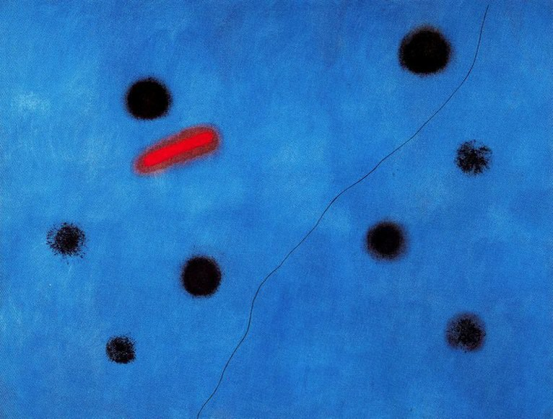
Жуан Миро
Сино

Slide 4
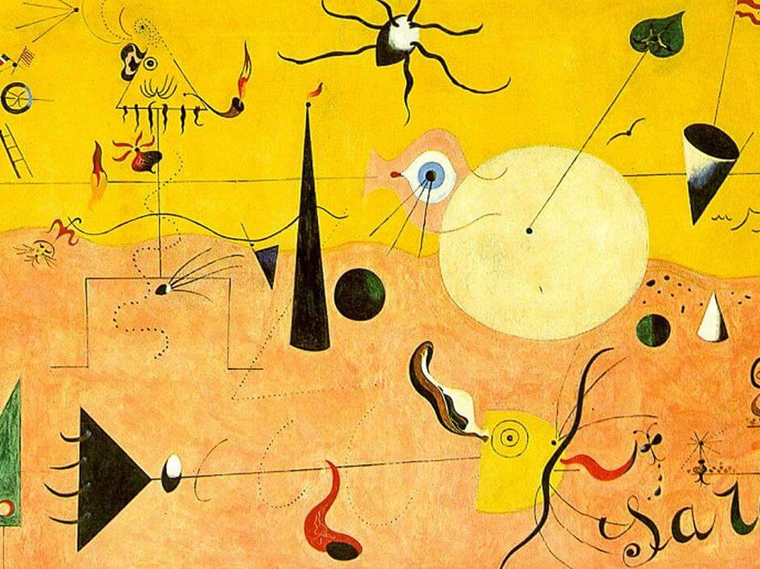
Жуан Миро
Каталонски пејзаж

Slide 5
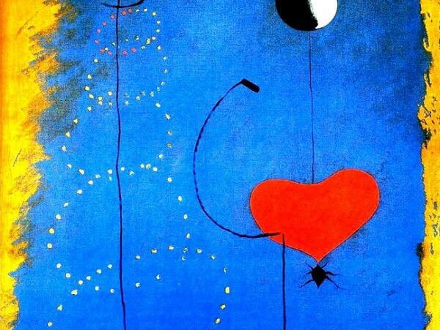
Жуан Миро
Танчер

Slide 6
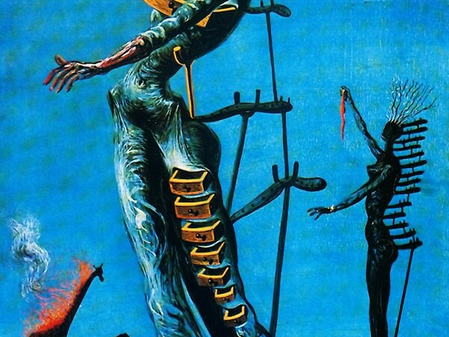
Салвадор Дали
Жирафа во пламен

Slide 7
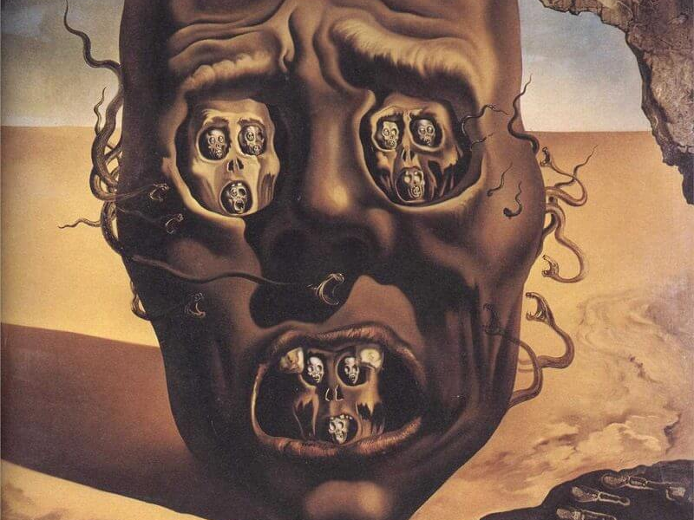
Салвадор Дали
Лицето на војната

Slide 8
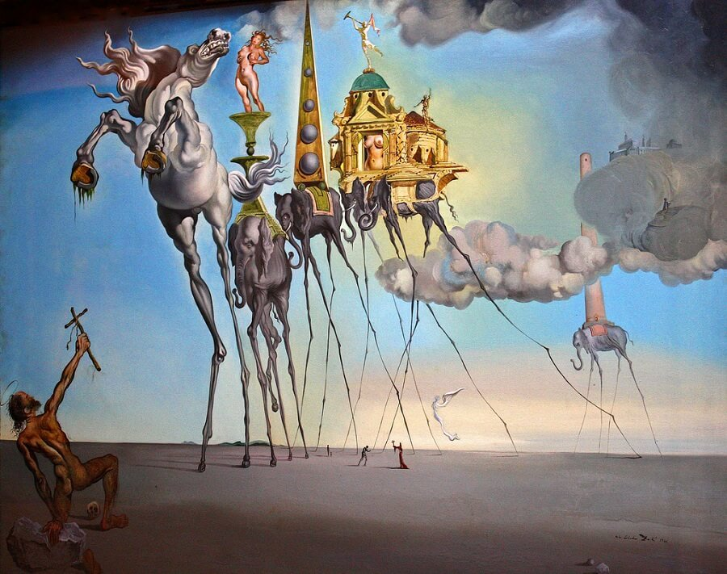
Салвадор Дали
Искушението на Свети Антониј

Slide 9
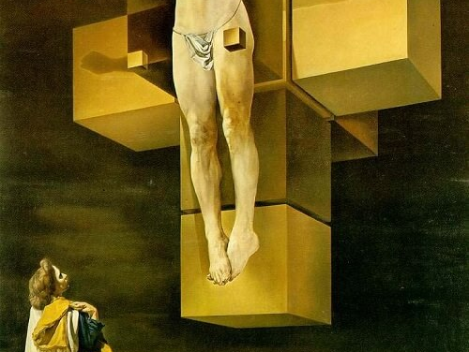
Салвадор Дали
Распетие

Slide 10
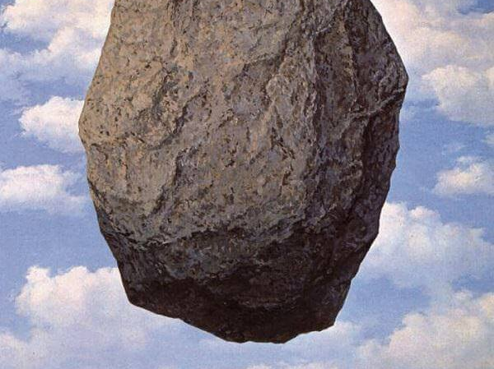
Рене Магрит
Замок

Slide 11
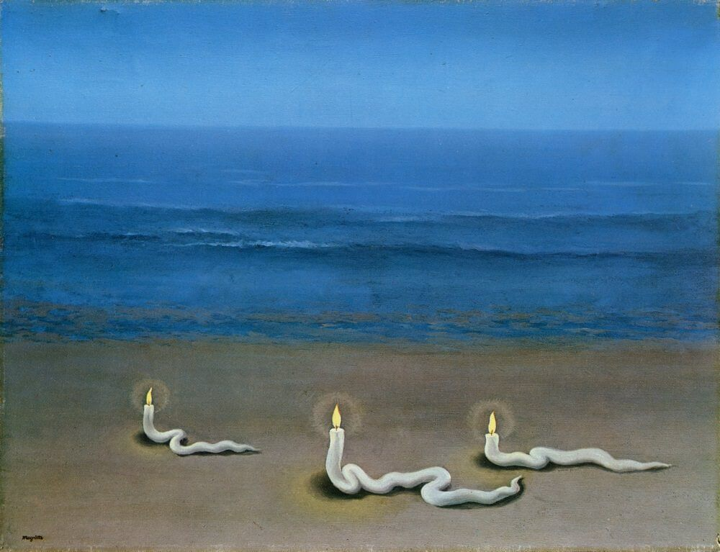
Рене Магрит
Медитација

Slide 12
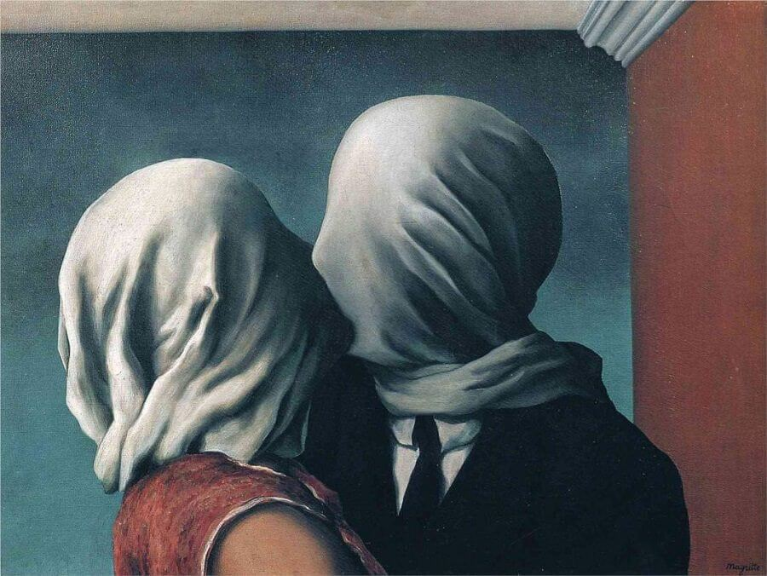
Рене Магрит
Љубовници

